Slide 1
BON USAGE DES ANTIBIOTIQUES
Démarche qualité
Implémenter un programme de Bon Usage des Anti-infectieux
Maison de l’Infectiologie, Paris X, 18 octobre 2022
Catherine. Vignes
Sylvain Diamantis

Slide 2

Vous êtes nommé REFERENT ANTIBIOTIQUE, VOUS ETES DONC responsable de la politique du bon usage des anti-infectieux
Comment vais-je faire ?
Pour remplir cette mission transversale il vous faut :
Connaître les bases de la Démarche Qualité
Mettre en place un processus de maîtrise du Bon Usage des Anti-infectieux
Communiquer sur la mise en œuvre du processus (Certification)

Slide 3
La démarche Qualité

Slide 4
Les piliers de la démarche qualité
https://solidarites-sante.gouv.fr/IMG/pdf/infographie_atb_2017.pdf

Slide 5
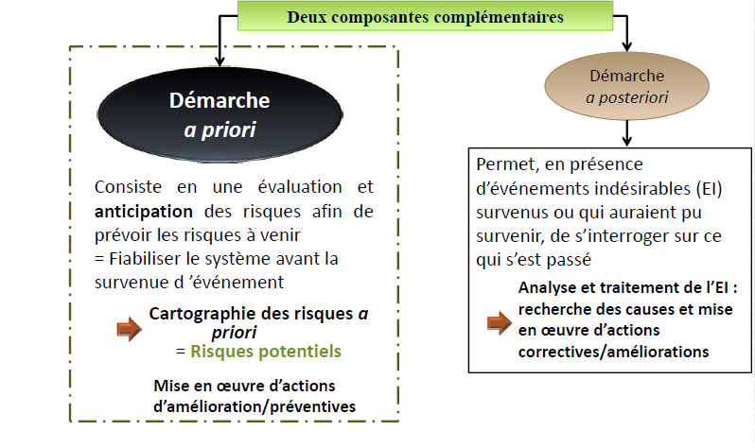
GESTION DES RISQUES EN ETABLISSEMENT DE SANTE :
SERVENT À ALIMENTER LE PLAN D’ACTIONS

Slide 6
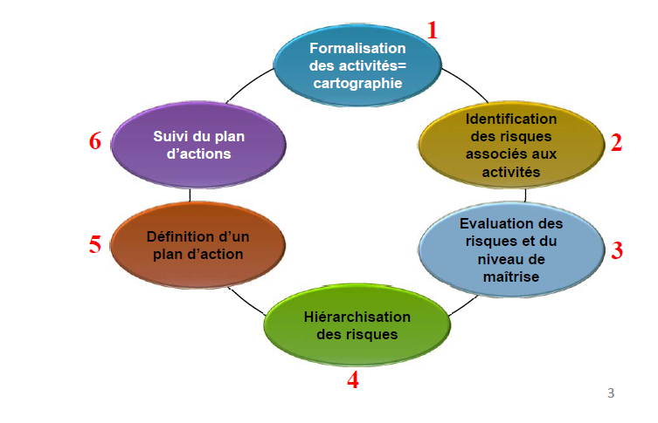
Démarche A PRIORI :
CARTOGRAPHIE DES RISQUES
LA CARTOGRAPHIE S’ETABLIE A PARTIR D’UN PROCESSUS défini

Slide 7
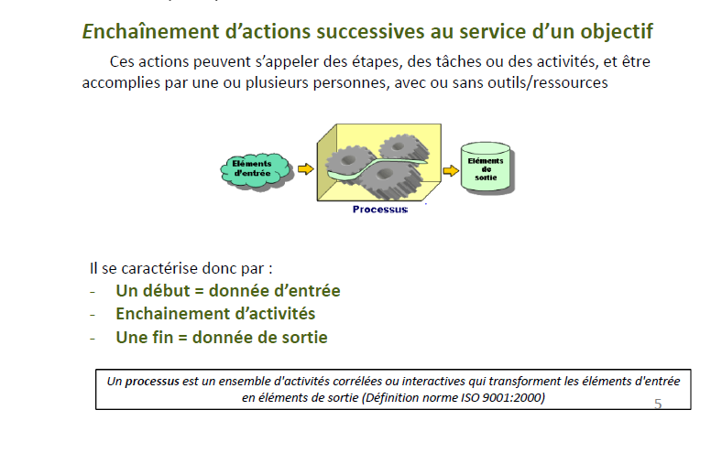
QU’EST-CE qu’UN processus ?
Définition du processus :
➔Norme ISO 9001/2008 : « ensemble d'activités corrélées ou interactives qui transforme des éléments d'entrée en éléments de sortie »
➔HAS : « enchainement d’étapes successives au service d’un objectif »
Analyser un processus :
➔Vérifier sa pertinence, ses modalités de maîtrise
➔S’assurer de la cohérence de l’organisation professionnelle associée

Slide 8
Processus de PILOTAGE Analyser les informations pour donner les directives
Pour vous, référent antibiotique, comment décrire le processus BON USAGE DES ANTIBIOTIQUES ?
ANTIBIOTIQUES DISPONIBLES PUI (choisis en COMEDIMS)
USAGE PERTINENT ET RAISONNE DES ANTIBIOTIQUES
MANAGEMENT ET GOUVERNANCE
Politique/objectifs/plan d’action
AMELIORATION QUALITE ET GESTION DES RISQUES
Évaluation: mesure (écoute clientS, audits, epp, indicatEURS,…)
PRESCRIPTION
Utilisation
de référentiel
± intervention
infectiologue
Réévaluation
24-72h00
Réévaluation J7 si concerné
FIN ATBthérapie
Constantes
Radiologie
Examen clinique
Résultats labo/ATBG
Autres examens
TRACABILITE DES ACTES DANS DPI
COMMUNICATION (patients, entourage, professionnels de santé)
PROCESSUS SUPPORTS :
BIOLOGIE
Gestion des AB/ AP
IMAGERIE
Gestion radiologie
ANAPATH
BLOC
Gestion chirurgie
STERILISATION
PHARMACIE
circuit du médicament
Dispositifs médicaux
EFS
Gestion des PSL
(le cas échéant)
GESTION R.H.
Formation, DPC, QVT
GESTION DES SYSTEMES D’INFORMATION
GESTION DES RESSOURCES FINANCIERES
TRANSPORT
LOGISTIQUE
Déchets, blanchisserie, maintenance
RESTAURATION
DIETETIQUE

Slide 9
La Cartographie des risques :
RISQUE
  Situation non souhaitée potentiellement porteuse de conséquences négatives, résultant d’évènements dont l’éventualité de survenue est incertaine
CONNAITRE L’IMPORTANCE DU RISQUE, on utilise 2 données :
  Criticité brute = Probabilité x Gravité
  Criticité finale = Probabilité x Gravité x niveau de Maitrise
POUR GERER UN RISQUE , il va falloir :
  Identifier le risque
  Coter sa criticité
  Le hiérarchiser
  Réaliser un plan d’action
  Assurer le suivi (contrôle) du plan d’action jusqu’à ce que ce risque voit sa criticité finale baisser à un niveau acceptable
EXEMPLE DE MAQUETTE CARTOGRAPHIE DES RISQUES : A partir de chaque étape du processus, vous recherchez les risques
Attention vous n’avez pas à rechercher les risques dus à un mauvais diagnostic ou un dysfonctionnement des processus supports .Ces risques là sont traités dans chaque processus spécifiques : labo, radio…..
CRITERE MANUEL HAS | RISQUE/CONSTAT/ECART | G | P/F | CB | DISPOSITIF DE MAITRISE | M | CF | ACTIONS D'AMELIORATION | RESPONSABLE | DATE DEBUT | DATE DE FIN | MODALITE SUIVI | COMMENTAIRES
2.1-06 | Absence de justification dans le DPI lors de la prescription d’antibiotiques

Slide 10
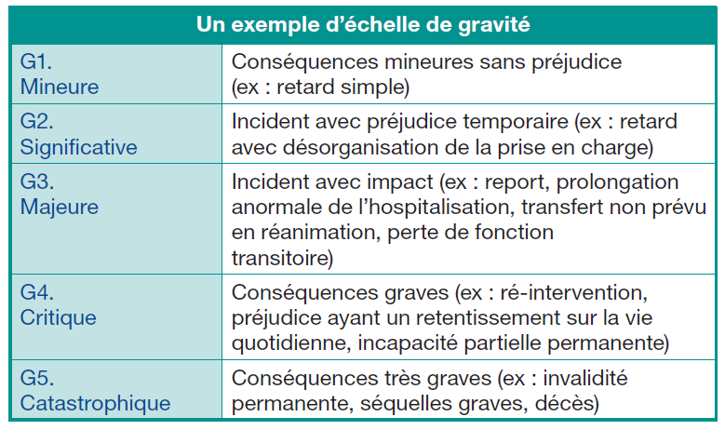
COTATION DE LA gravité
Fiche 9, p103 et suivantes. Service de certification des établissements de santé, HAS 10/2018

Slide 11
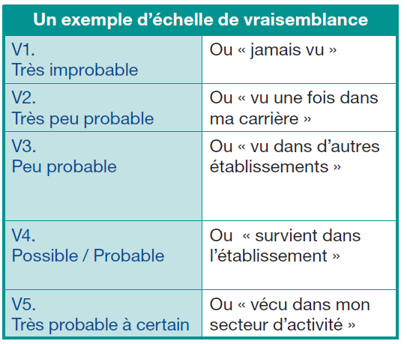
COTATION DE LA FREQUENCE : probabilité DE SURVENUE
GRAVITE | CRITICITÉ BRUTE :
 | G5 | 5 | 10 | 15 | 20 | 25
 | G4 | 4 | 8 | 12 | 16 | 20
 | G3 | 3 | 6 | 9 | 12 | 15
 | G2 | 2 | 4 | 6 | 8 | 10
 | G1 | 1 | 2 | 3 | 4 | 5
 |  | P1 | P2 | P3 | P4 | P5
 |  | PROBABILITE
Criticité brute =
Gravité x Probabilité
D’après le Diagramme de Farmer & Service de certification des établissements de santé, HAS 10/2018

Slide 12
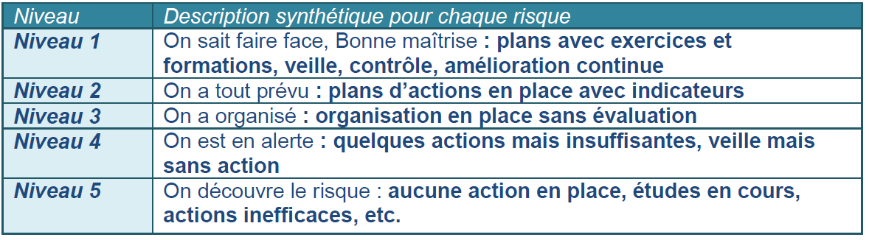
CRITICITE FINALE – Niveau de maîtrise

Slide 13
CRITICITE FINALE - hiérarchisation
Criticité finale = Gravité x Probabilité x Niveau de Maitrise
 |  | CRITICITE FINALE
 |  | CB1 | CB2 | CB3 | CB4 | CB5 | CB6 | CB8 | CB9 | CB10 | CB12 | CB15 | CB16 | CB20 | CB25
MAITRISE | M1 | 1 | 2 | 3 | 4 | 5 | 6 | 8 | 9 | 10 | 12 | 15 | 16 | 20 | 25
 | M2 | 2 | 4 | 6 | 8 | 10 | 12 | 16 | 18 | 20 | 24 | 30 | 32 | 40 | 50
 | M3 | 3 | 6 | 9 | 12 | 15 | 18 | 24 | 27 | 30 | 36 | 45 | 48 | 60 | 75
 | M4 | 4 | 8 | 12 | 16 | 20 | 24 | 32 | 36 | 40 | 48 | 60 | 64 | 80 | 100
 | M5 | 5 | 10 | 15 | 20 | 25 | 30 | 40 | 45 | 50 | 60 | 75 | 80 | 100 | 125
Risque à traiter à court terme (>40)
Risque à surveiller (10-23)
Risque à traiter à moyen terme (24-39)
Risque sous contrôle (<10)
Service de certification des établissements de santé, HAS 10/2018

Slide 14
UNE FOIS VOS RISQUES Cotés vous pourrez les HYERARCHISER et TRAVAILLER SUR LES RISQUES PRIORITAIRES attention vous ne travaillez pas seuls mais avec l’équipe pluridisciplinaire;
Ne pas sélectionner plus de 3 ou 4 risques mais ces risques doivent faire l’objet d’un plan d’actions qui sera ensuite évalué
(par un indicateur ou un audit )
Exemple d’ indicateurs qualités en antibiothérapie :
  Indicateurs nationaux HAS IQSS : ATBIR
  Indicateurs recueillis en réseau : CONSORES (consommations ATB et Résistances Bactériennes)
  Indicateurs spécifiques à l’établissement : enquête de prévalence …
CRITERE MANUEL HAS | RISQUE/CONSTAT/ECART | G | F | CB | DISPOSITIF DE MAITRISE | M | CF | ACTIONS D'AMELIORATION | RESPONSABLE | DATE DEBUT | DATE FIN | MODALITE SUIVI | COMMENTAIRES
2.1-06 | Absence de justification lors de la prescription d’antibiotiques dans le dossier patient | 3 | 5 | 15 | Rappel en CME, Procédure « modalités de prescription antibiotique » | 3 | 45 | Refaire une sensibilisation en CME Formation des nouveaux arrivants Diffuser la procédure | Infectiologue |  |  | Audit\indicateur

Slide 15
INDICATEUR NATIONAL (IQSS) antibiotique atbir A RECUEIL OBLIGATOIRE éligible à l’Incitation financière a la qualitè
ATBIR : cet indicateur de processus évalue la conformité de la durée d’antibiothérapie prescrite aux patients hospitalisés plus de 24h en MCO et présentant une infection respiratoire basse.
Il mesure le taux de patients ayant une prescription d’antibiotique de 7 jours ou moins pour une IRB
Numérateur : Nombre de séjours de patients ayant une IRB pour lesquels une antibiothérapie ≤ à 7 jours a été prescrite au cours de leur séjour.
Dénominateur : Nombre de séjours évalués
Sur 60 dossiers tirés au sort sur l’année N-1
Outils à disposition
  Une grille de recueil à renseigner avec le dossier de chaque patient tiré au sort
  Un questionnaire établissement interrogeant sur la présence au sein de l’établissement d’une :
  Procédure décrivant l’antibiothérapie des IRB
  EPP sur cette thématique
  Participation à l’enquête nationale de prévalence
  Temps de présence de praticien dédié au conseil en antibiothérapie
Intérêt
* Comparaison entre établissements de santé
  Publication sur le site Qualiscope : accessible au public
  Calcul de l’IFAQ (incitation financière à la qualité : 450 Millions d’euros en 2021 à se partager )

Slide 16
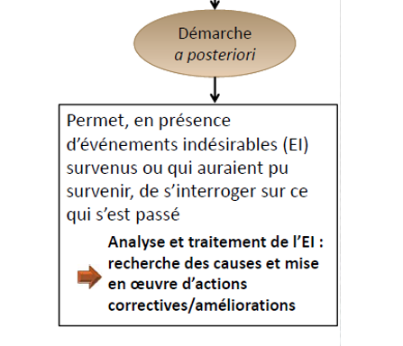
Et les risques a posteriori ?
LES EVENEMENTS INDESIRABLES GRAVES FONT L’OBJET DE REVUE DE MORBI MORTALITE .
A L’ISSU DE CES ANALYSES UN PLAN D’ACTION SERA MIS EN PLACE ET VIENDRA ALIMENTER LE TABLEAU DES RISQUES PRIORITAIRES
* SELON LEURS GRAVITES ILS SERONT DECLARES SUR LE PORTAIL NATIONAL DE DECLARATION DES EIG.

Slide 17
Les risques a priori et a posteriori vont permettre d’alimenter votre Plan d’ACTION du BON USAGE DES ANTIBIOTIQUES
CRITERE MANUEL HAS | POINT D’ENTREE | RISQUE/CONSTAT/ECART | SERVICES CONCERNES | ACTIONS D'AMELIORATION | RESPON-SABLE | DATE DEBUT | DATE DE FIN | MODALITE SUIVI | ETAT D'AVANCEMENT | COMMENTAIRES
2.1-06 la pertinence des prescriptions antibiotiques est argumentée et réévaluée | Cartographie des risques | Absence de justification dans le DPI lors de la prescription d’antibiotiques | Tous les services de soins | Refaire une sensibilisation en CME Formation des nouveaux arrivants Diffuser la procédure prescription antibiotique | Infectiologue |  |  | Audit/Indicateur Traceur ciblé | En cours
 | Evènement indésirable | Traitement antibiotique non adapté sur une BMR | Chir A | Faire appel à l’infectiologue pour toute bactéries résistantes Refaire passer l’info en CME | Infectiologue |  |  | Audit/Indicateur | Non initié

Slide 18
À vous d’agir !

Slide 19
construire votre CARTOGRAPHIE DES RISQUES A PRIORI
par groupe de 3 / 4
3 ou 4 risques prioritaires pressentis à partir de vos évaluations : audit, EPP, …
Concernant le Bon usage des Antibiotiques

Slide 20
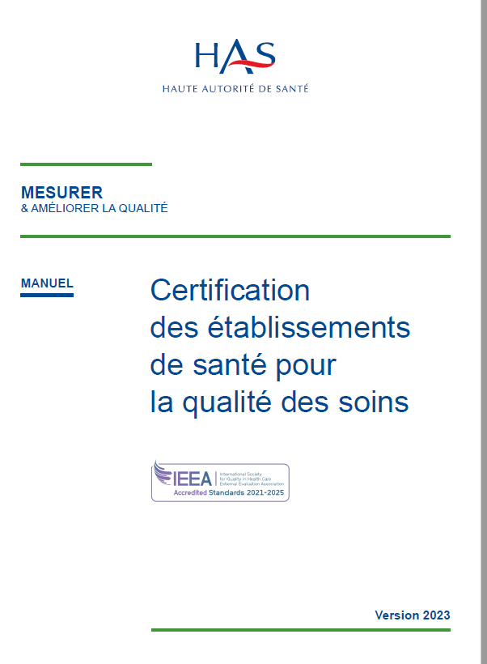



VOUS ETES REFERENT ANTIBIOTIQUE, VOTRE VISITE DE CERTIFICATION V2020 EST PROGRAMMEE, COMMENT LES EXPERTS VISITEURS VONT-ILS PROCEDER ? :
V2020

Slide 21

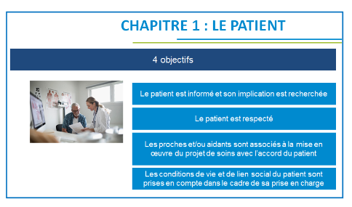
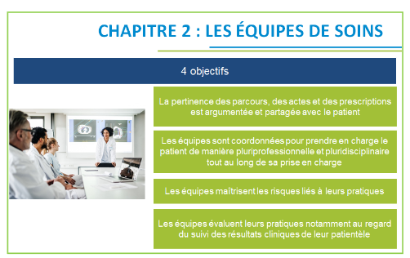
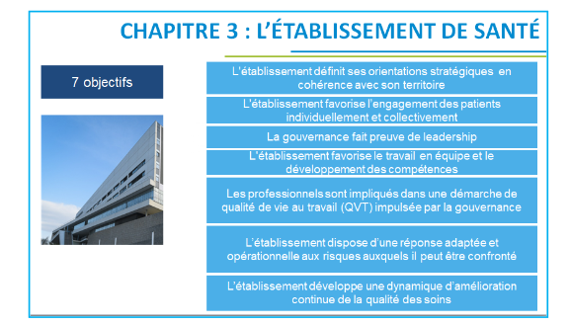
DETAIL DU MANUEL DE CERTIFICATION :
3 CHAPITRES
15 OBJECTIFS
132 CRITERES
17 CRITÈRES IMPÉRATIFS
Critère 2.1-06 : la pertinence des prescriptions antibiotiques est argumentée et réévaluée
V2020

Slide 22

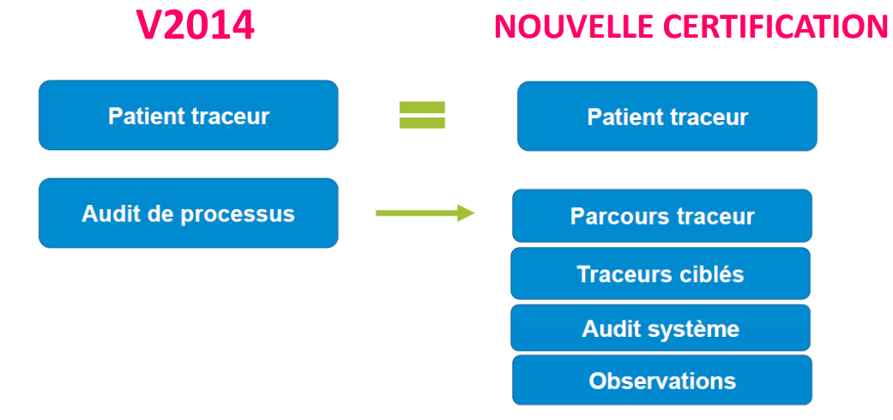
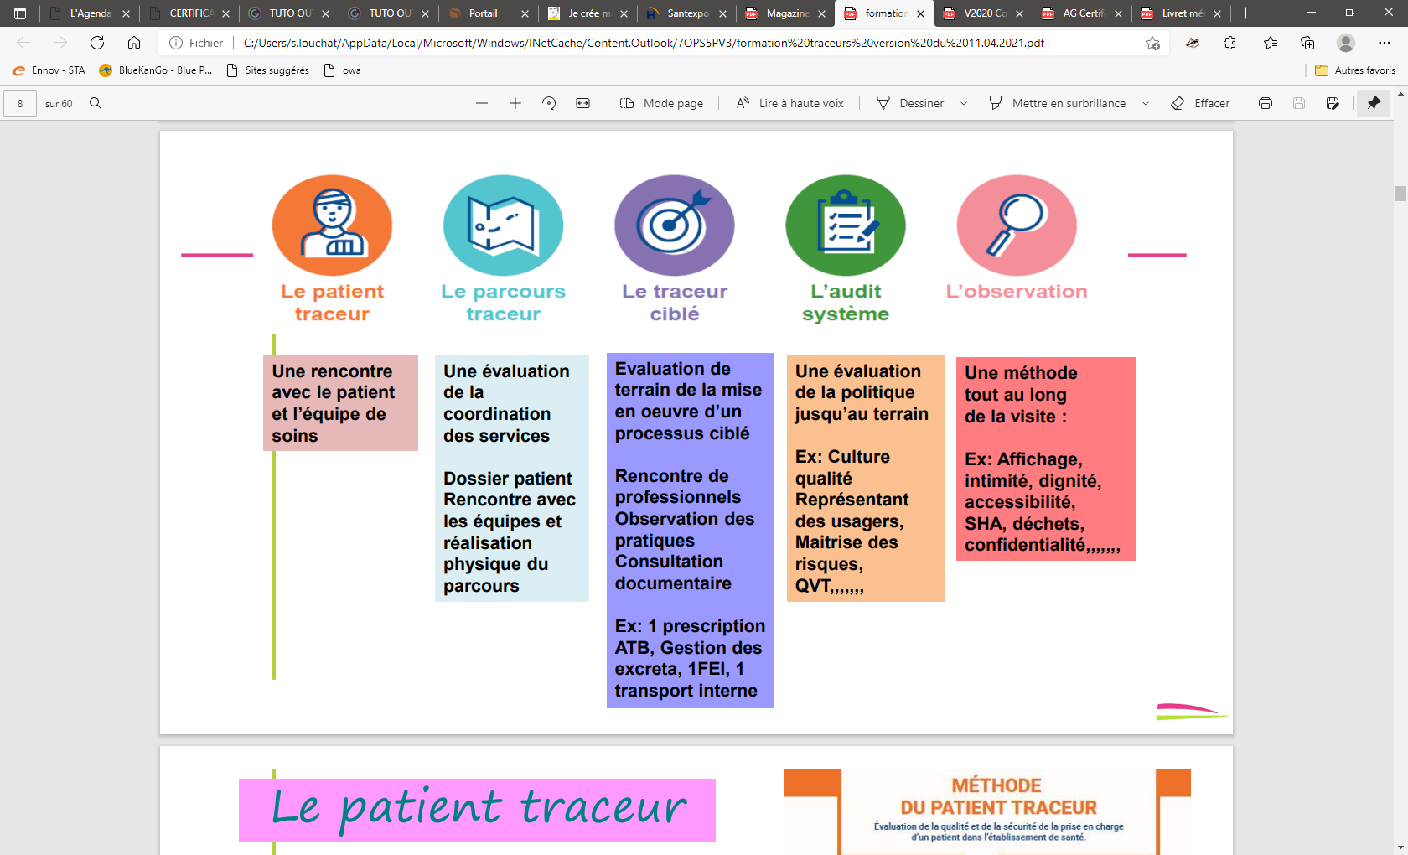
LES METHODES D’EVALUATION : de nouveaux outils

Slide 23
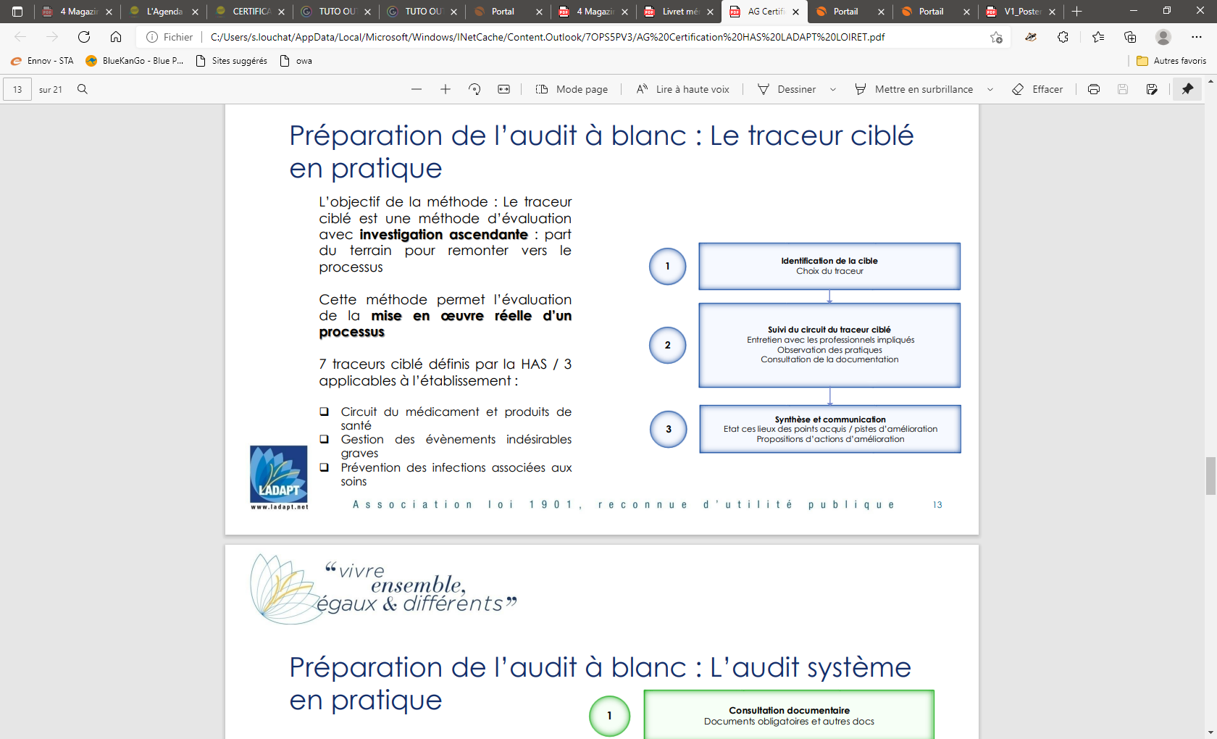
LE TRACEUR CIBLE :
Evaluer la mise en œuvre réelle d’un processus
Investigation ascendante : part du terrain pour remonter vers le processus
7 traceurs ciblés définis par la HAS :
  Circuit du médicament (prescription antibiotique, médicaments à risque….)
  Gestion des évènements indésirables
  Gestion des PSL
  Prévention des infections associées aux soins
  Transport intra-hospitalier
  Accueil non programmé
  Prélèvement greffe organes tissus

Slide 24

LA CIBLE CHOISIE : Daptomycine inj
Service : Pneumologie
Pour investiguer le critère prescription ATB :
Entretien avec le médecin prescripteur
Pour les critères concernant le circuit du médicament ; Entretiens avec :
*Pharmacien
*Responsable du circuit du médicament
*Cadre de pneumologie
*IDE

Slide 25
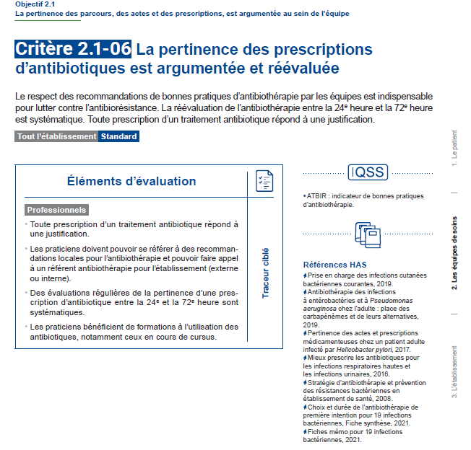

Objectif
Intitulé du critère et descriptif
Champ d’application et niveau d’exigence
IQSS Lié
Ici ATBIR
Références
de bonnes pratiques
Méthode (s) d’évaluation à employer
Notes:
Pour être Certifié , le score global des résultats des critères standards et impératifs doit être > ou égal à 50%. Pour être Certifié avec mention « Haute qualité des soins », l’ensemble des critères doit voir un bon niveau de résultats et homogènes (un niveau supérieur ou égal à 50% pour ¾ des critères dont au moins 2 critères avancés) . Lorsque l’établissement a un score global < à 50%, la commission de certification peut décider soit d’une certification sous conditions, pas en péril la sécurité des patients, soit d’une non certification.

Slide 26
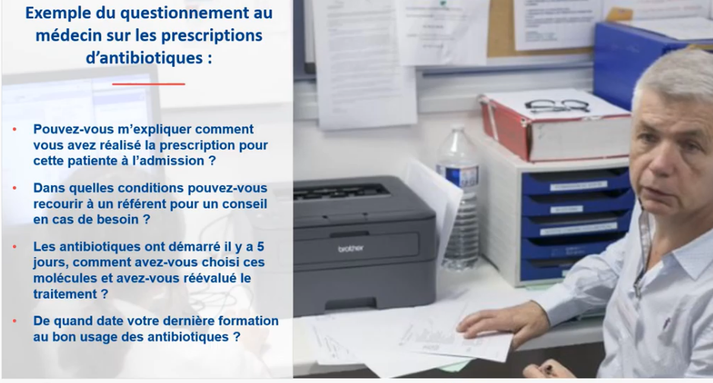
Entretien avec le prescripteur : exemple de questions

Slide 27
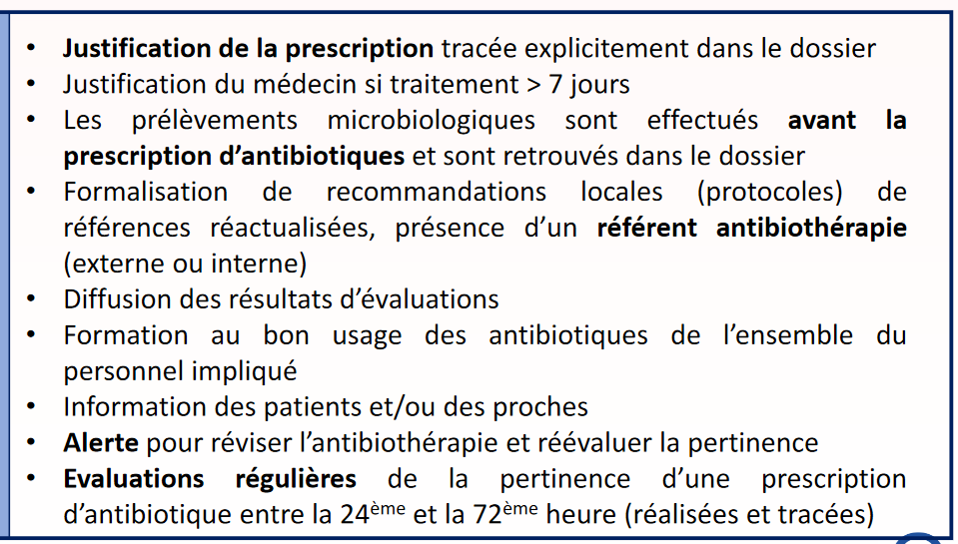
LES ATTENDUS :
Les EV consulteront les résultats :
de l’audit réévaluation de l’antibiothérapie à 24-72heures
de l’IQSS ATBIR (conformité antibiothérapie de plus de 7jours)

Slide 28
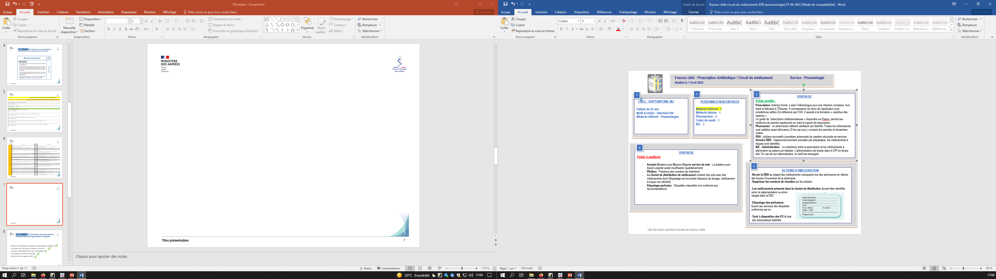

RESTITUTION DE LA SYNTHESE :
Titre présentation

Slide 29


L’ENTRETIEN AVEC LE PRESCRIPTEUR NOUS PERMET DE COCHER OUI A TOUS LES ELEMENTS D’EVALUATION
EE1 : Toute prescription ATB répond à une justification
Oui ☐ Non ☐ NA
EE2 : Les praticiens doivent pouvoir se référer en cas de besoin à un référent antibiotique
Oui ☐ Non ☐ NA
EE3 : Les praticiens doivent pouvoir se référer à des recommandations locales
Oui ☐ Non ☐ NA
EE4 : Les prescriptions antibiotiques sont réévaluées entre la 24 et la 72ème heure.
Puis à 7 jours si concerné
Oui ☐ Non ☐ NA
EE5 : Les praticiens, notamment ceux en cours de cursus, bénéficient de formations à l'utilisation des antibiotiques
Oui ☐ Non ☐ NA
Traceur ciblé antibiothérapie/circuit du médicament

Slide 30

RESUME SYNTHETIQUE : AMELIORER L’ ANTIBIOTHERAPIE PAR LA METHODE PDCA*
* Démarche continue d’amélioration de la qualité: ROUE DE DEMING
Votre rôle : Mettre en place et piloter la démarche
ORIENTATIONS NATIONALES :
*STRATEGIE NATIONALE 2022-2025 DE PREVENTION DES INFECTIONS ET DE
L’ANTIBIORESISTANCE
* INSTRUCTION du 15 mai 2020 RELATIVE À LA MISE EN OEUVRE DE LA PRÉVENTION
DE L’ANTIBIORÉSISTANCE
*FEUILLE DE ROUTE GOUVERNEMENTALE ANTIBIORESISTANCE
NOV 2016
*MANUEL CERTIFICATION V2020
POLITIQUE D’ETABLISSEMENT :
PROJET D’ÉTABLISSEMENT (DONT PROJET MÉDICAL)
POLITIQUE DU BON USAGE DES ANTIBIOTIQUES (Protocoles décrivant le processus
PLANS D’ACTIONS D’AMELIORATION DU BON USAGE DES ANTIBIOTIQUES
CONTRATS DE POLE
CAQES
RECOMMANDATIONS DE BONNES PRATIQUES : Utilisation de référentiel de prescription ( ex : l’application AntibioEst…)
PRESCRIPTION JUSTIFIEE DANS LE DOSSIER PATIENT
REEVALUATION A 24-72 heures et à 7 JOURS SI CONCERNE
CONNAISSANCE DE L’INDICATEUR NATIONAL : ATBIR
LORS DE LA CERTIFICATION LES EXPERTS VISITEURS AVEC LES METHODES DU TRACEUR CIBLE ET DES PARCOURS TRACEURS VONT VERIFIER CE QUI EST FAIT (auprès des prescripteurs, pharmaciens et paramédicaux) :
Mettre en œuvre
« DO »
Terrain
PLANIFIER
« PLAN»
Politique
SURVEILLANCES EN RESEAU : CONSORES
Antibiotiques / résistances bactériennes
AUDITS ET ENQUETES INTERNES :
Enquête de prévalence antibiotique, audits
* EPP
L’INDICATEUR NATIONAL DU BON USAGE DES
ANTIBIOTIQUES IQSS ATBIR
CAQES (dans sa partie antibiotique)
EVALUATIONS EXTERNES (ARS, HAS …)
BILAN ANNUEL D’ACTIVITE du CAI
EPP
RETOURS D’EXPERIENCES
REVUES DE MORBI-MORTALITE
MISE A JOUR DU PLAN D’ACTIONS D’AMELIORATION
( IQSS ATBIR …)
AGIR
« ACT »
Améliorer
Vérifier
« CHECK »
Evaluer
COMMUNIQUER :
CLIN, COMEDIMS,CAI, CME
Réunions de Pôle
Affichage indicateurs IQSS
Journal interne

Slide 31

Stratégie nationale antibiotique :
« Nous nous fixons des objectifs ambitieux à l’horizon 2025, à commencer par la réduction de la consommation d’antibiotiques en ville en France de 25 % par rapport à 2019, ou encore l’intensification drastique de l’hygiène des mains »

Slide 32
références
* STRATEGIE NATIONALE 2022-2025 DE PREVENTION DES INFECTIONS ET DE L’ANTIBIORESISTANCE
* INSTRUCTION du 15 mai 2020 RELATIVE À LA MISE EN OEUVRE DE LA PRÉVENTION DE
L’ANTIBIORÉSISTANCE
* FEUILLE DE ROUTE GOUVERNEMENTALE ANTIBIORESISTANCE NOV 2016
* MANUEL CERTIFICATION V2020

Slide 33
Restitution des groupes

Slide 34
Processus de PILOTAGE Analyser les informations pour donner les directives
CARTOGRAPHIE DE PROCESSUS d’un service MIT
MANAGEMENT ET GOUVERNANCE
objectifs/plan d’action
AMELIORATION QUALITE ET GESTION DES RISQUES
PATIENTS INFECTES ENTRANTS
Évaluation: mesure (écoute clientS, audits, epp, indicatEURS,…)
PATIENTS SORTANTS GUERIS
ADMISSION
EXAMENS
DIAGNOSTIC
± CHIRURGIE
PRESCRIPTIONS
PEC
SURVEILLANCE
MODALITÉS DE SORTIE
TRACABILITE DES ACTES
COMMUNICATION (patients, entourage, professionnels de santé)
PROCESSUS SUPPORTS :
BIOLOGIE
Gestion des AB/ AP
IMAGERIE
Gestion radiologie
ANAPATH
BLOC
Gestion chirurgie
STERILISATION
PHARMACIE
circuit du médicament
Dispositifs médicaux
EFS
Gestion des PSL
(le cas échéant)
GESTION R.H.
Formation, DPC, QVT
GESTION DES SYSTEMES D’INFORMATION
GESTION DES RESSOURCES FINANCIERES
TRANSPORT
LOGISTIQUE
Déchets, blanchisserie, maintenance
RESTAURATION
DIETETIQUE

Slide 35
